Slide 1




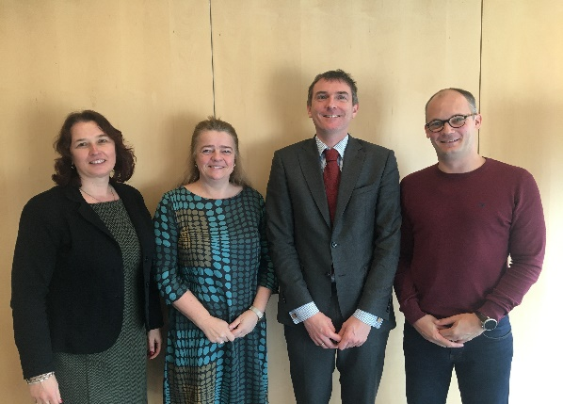

VOORWOORD
PROGRAMMARAAD
Voor u ligt het jaarverslag 2020 en het jaarplan 2021 van de Groene Hart Rekenkamer. In het jaarverslag 2020 geven wij een verantwoording van de activiteiten en uitgaven in 2020. Het jaarplan 2021 blikt vooruit: welke activiteiten staan gepland, welke onderzoeken lopen er, of worden gestart en wat is de begroting? Het totaal geeft een beeld van waar de Groene Hart Rekenkamer staat en naar toe gaat.
Ondanks de beperkingen dit jaar als gevolg van corona, hebben wij het onderzoeksprogramma 2020 volgens planning kunnen uitvoeren. Ook zijn wij inmiddels een onderzoek aan het uitvoeren naar het Woonbeleid in de betrokken gemeenten. Ons voornemen in het jaarplan 2020 om de raden van de deelnemende gemeenten te bezoeken om hiermee het contact met de raadsleden te bevorderen,
hebben wij door de corona beperkingen helaas niet kunnen uitvoeren. Zodra dit in 2021 mogelijk is, zullen wij dit weer oppakken. Ook onze kennismakingsgesprekken met de burgemeester en gemeentesecretaris van alle deelnemende gemeenten hopen wij in 2021 te kunnen vervolgen. Wij zien uit naar een mooi onderzoeksjaar en een prettige en inspirerende samenwerking met de programmaraad. Wij streven ernaar uw raden te ondersteunen in uw controlerende en kaderstellende rol.
De programmaraad is ingesteld om de verbinding met de vier gemeenteraden te borgen. Vanuit elke deelnemende gemeente zijn twee raadsleden vertegenwoordigd.
In 2020 is de samenstelling van de programmaraad gewijzigd. Namens de gemeente Gouda heeft Jacques Rozendaal de plaats van Jasper Grootveld overgenomen. Namens de gemeente Waddinxveen is de plaats van Jannes Berghout in eerste instantie overgenomen door Martijn Kortleven en vervolgens door Hans van Mourik. Griffier van de programmaraad is Frederik van der Dussen.
De huidige samenstelling van de programmaraad is:
Robin Kersbergen en Johannes Mattiesing namens Bodegraven-Reeuwijk;
Wout Schonewille en Jascques Rozendaal namens Gouda;
Hans van Mourik en Femke Vleij namens Waddinxveen;
Johan Helmer (voorzitter) en Peter Molenaar namens Zuidplas.
FINANCIEEL VERSLAG 2020
DE REKENKAMERCOMMISSIE
De onderstaande tabel geeft inzicht in de inkomsten en uitgaven van de financiële middelen van de rekenkamercommissie in 2020
.
Toelichting op onderzoeksbudget: Gedurende het jaar streeft de Groene Hart Rekenkamer de onderzoeksinspanning zodanig te programmeren dat het onderzoeksbudget geheel wordt besteed. In 2020 is het onderzoeksbudget besteed aan de onderzoeken naar Veiligheid (restfactuur), Duurzaamheid (opleverfactuur) en Woonbeleid (startfactuur).
Samenstelling Groene Hart Rekenkamer
De Groene Hart rekenkamer bestaat uit drie onafhankelijke externe leden en wordt ondersteund door de ambtelijk secretaris. Op onderstaande foto ziet u van links naar rechts: Elly van der Welle (ambtelijk secretaris, sinds januari 2020), Marjolijn Blom (voorzitter), Jeroen van Oort (lid) en Maarten ter Hoeve (lid en vicevoorzitter).
De Rekenkamercommissie is sinds april 2017 in deze samenstelling actief.
INKOMSTEN |  | UITGAVEN
Wat | Bedrag | Wat | Bedrag
Deelnemersbijdragen Budgetoverschot 2019 | € 108.622 € 1.162 | Vergoeding leden Ambtelijk secretaris | € 22.500 € 13.964
 |  | Onderzoeksbudget | € 69.876
 |  | Overige kosten Overschot | € 935 € 2.509
Totaal | € 109.784 | Totaal | € 109.784
Vergaderingen
De Groene Hart Rekenkamer komt maandelijks bij elkaar. In 2020 is er 14 keer vergaderd. Daarnaast vergadert de commissie elk kwartaal met de programmaraad. Dit heeft in 2020 4 keer plaatsgevonden.
TAAKSTELLING
De Groene Hart rekenkamer ondersteunt de gemeenteraden in hun controlerende en kaderstellende taak.
Dit doet zij door onderzoek uit te voeren naar de volgende drie zaken:
Rechtmatigheid: voldoet de uitvoering aan de wettelijke kaders en regelgeving?
Doelmatigheid: is de voorbereiding en de uitvoering van beleid efficiënt verlopen?
Doeltreffendheid: zijn de beoogde effecten van het beleid daadwerkelijk behaald?
De Groene Hart rekenkamer beziet de mogelijkheden om gemeenschappelijke onderzoeken voor de gemeenten uit te voeren maar biedt ook de gelegenheid om voor individuele gemeenten onderwerpen onder de loep te nemen. De rekenkamercommissie zorgt hoe dan ook voor een evenwichtige verdeling van onderzoek over de gemeenten.

Slide 2

AFGEROND ONDERZOEK DUURZAAMHEID
ONDERZOEKSPROGRAMMA
In juni 2020 hebben wij het onderzoeksrapport Duurzaamheid aangeboden aan de gemeenteraden. De presentatie van het onderzoek heeft door de op dat moment geldende beperkingen, voor het eerst digitaal plaatsgevonden. Dit heeft geleid tot een aanzienlijk hoger deelname van raadsleden en andere belangstellenden aan deze bijeenkomst. De deelname namens de raden was als volgt: Bodegraven-Reeuwijk 3, Gouda 6, Waddinxveen 12 en Zuidplas 7. Ook hebben wij voor het eerst een rapport aangeboden aan de pers. Hiermee hebben wij geprobeerd de betrokkenheid van de burgers en andere organisaties bij het werk van de Groene Hart Rekenkamer te vergroten. Wij hebben aangeboden aanwezig te zijn bij de bespreking van het rapport Duurzaamheid in de vier gemeenten indien we daarvoor zouden worden uitgenodigd. Geen van de gemeenten heeft hiervan gebruik gemaakt.
In het onderzoek Duurzaamheid zijn per gemeente aanbevelingen gedaan aan de gemeenteraad en aan het college. Daarnaast zijn er op basis van het onderzoek conclusies getrokken bij de volgende deelvragen.
Deelvraag 1: Hoe is het duurzaamheidsbeleid inhoudelijk en procesmatig vormgegeven?
Deelvraag 2: Waar staat de gemeente met betrekking tot de realisatie van doelen en ambities?
Deelvraag 3: Op welke manier wordt intern en extern samengewerkt aan de realisatie van doelen en ambities? Welke rol hebben de gemeenteraden, de gemeenten en partijen in de samenleving?
De vier deelnemende gemeenten aan de Groene Hart Rekenkamer zijn op deze drie deelvragen met elkaar vergeleken. Doel hiervan is dat gemeenten onderling van elkaar kunnen leren.
De rapporten over Duurzaamheid met de conclusies en aanbevelingen staan op de website van de Groene Hart Rekenkamer, https://www.groenehartrekenkamer.nl/documenten/. U kunt hier ook de presentatie van de rapporten terugluisteren.
Grosslijst
De Groene Hart Rekenkamer stelt op basis van actualiteiten en haar expertise een groslijst met onderzoeksonderwerpen vast. Aanvullend nodigt de Groene Hart Rekenkamer via de programmaraad de raden uit tot het aanleveren van mogelijke onderzoeksonderwerpen voor de groslijst. Ook staat de Groene Hart Rekenkamer open voor suggesties vanuit de inwoners, organisaties of media.
Groslijst
Afvalbeleid
Amv’s
kosten decentralisaties sociaal domein
Dienstverlening in het kader van Wabo
Digitale dienstverlening
Effect preventief jeugd- en jongerenbeleid
Europese subsidiemogelijkheden
Evaluatie maatregelen, uitwerking en gevolgen Corona-pandemie
Huisvesting arbeidsmigranten
Inburgering
Integriteit
Inzet van externen
Kosten van afvalinzameling en transparantie in tariefopbouw
Onderwijsachterstandenbeleid
Participatie
Re-integratie
Risico’s en kansen van inwonersgroei
Toegankelijkheid openbare ruimte
Verbonden partijen
Selectiecriteria
De criteria die de rekenkamercommissie hanteert bij het selecteren van de onderzoeksonderwerpen zijn als volgt:
In hoeverre past het voorstel binnen de primaire taak van GHR-functie?;
Kan men in potentie leren van het onderzoek? (effectiviteit);
Er heeft in de afgelopen 5 jaar geen onderzoek plaatsgevonden op dit onderwerp (in brede zin);
Draagvlak binnen en/of tussen gemeenten;
Urgentie;
Bevoegdheid van de gemeente;
Substantieel, organisatorisch, financieel en maatschappelijk belang;
Spreiding beleidsvelden en gemeenten;
Uitvoerbaar binnen de beschikbare middelen.
Shortlist
Op basis van de selectiecriteria bepalen wij jaarlijks welke onderwerpen uit de groslijst worden opgenomen in de shortlist. De shortlist is een overzicht van enkele (ongeveer 3) onderzoeksonderwerpen waaruit wij een keuze maken voor het volgende onderzoek. Voordat wij die keuze maken, vragen wij de programmaraad een zienswijze te geven op de onderwerpen op de shortlist. Uiteindelijk maakt de Groene Hart Rekenkamer de keuze wat het volgende onderzoek en onderzoeksprogramma voor 2021 wordt.
LOPEND ONDERZOEK WOONBELEID
In september heeft de aanbesteding van het onderzoek Woonbeleid plaatsgevonden. In oktober zijn de raden en colleges door ons geïnformeerd over de onderzoeksopzet van ‘Woonbeleid in het Groene Hart’. In het vierde kwartaal 2020 hebben de startbijeenkomsten met ambtelijk vertegenwoordigers van de vier gemeenten plaatsgevonden en is het onderzoeksbureau begonnen met de documentenstudie.

Slide 3

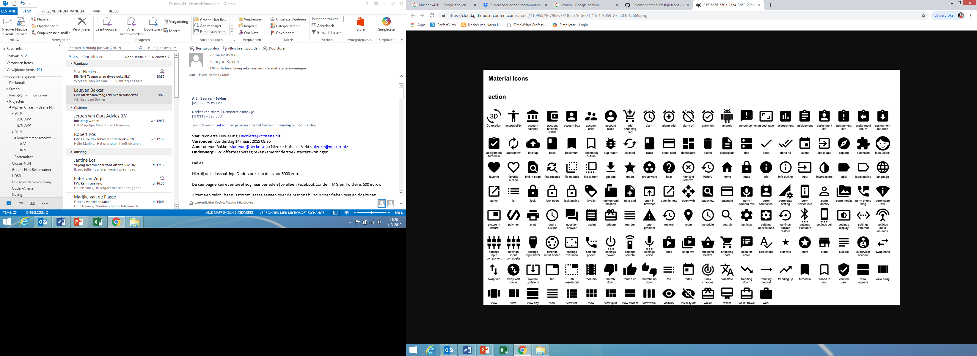

ONDERZOEKSPROGRAMMA 2021
BEGROTING 2021
Het volgende overzicht geeft de begrote middelen voor 2021 weer:
Toelichting op budget
Onderzoeksbudget: Het onderzoeksbudget wordt benut voor de uitvoering van onderzoeken. Onderzoeken lopen door, en daarom ook over, jaren heen.
Vergoeding leden: De leden van de rekenkamercommissie ontvangen een vaste maandvergoeding. De voorzitter ontvangt een maandelijkse vergoeding van € 650,- en de leden ontvangen een vergoeding van € 500,- per maand voor hun werkzaamheden. De maandelijkse onkostenvergoeding bedraagt € 75,-. De ambtelijk secretaris werkt op inhuurbasis. In het budget is voor de secretaris een tijdsbesteding van 200 uur geraamd.
Overige kosten: De overige kosten in 2021 bestaan uit het lidmaatschap NVRR en vergaderkosten.
Totaal budget: Uitgangspunt voor het totaalbudget is de bijdrage van de vier deelnemende gemeenten. Elke gemeente draagt per inwoner € 0,60 bij. Voor de berekening is uitgegaan van de inwonersaantallen op 1 januari 2020. In het budget is een bedrag van € 2.509,- opgenomen. Dit betreft het budgetoverschot 2020.
De Groene Hart Rekenkamer heeft in 2021 budgettaire ruimte om het lopende onderzoek naar Woonbeleid af te ronden en één nieuw onderzoek op te starten.
De Groene Hart Rekenkamer heeft aan de programmaraad een zienswijze gevraagd op een shortlist met de volgende drie onderwerpen: Onderwijsachterstandenbeleid, re-integratie en integriteit. De Groene Hart Rekenkamer heeft besloten, met de zienswijze van de programmaraad in het achterhoofd, om als volgende onderzoeksonderwerp te kiezen voor ‘re-integratie’. Hieronder wordt dit onderwerp kort toegelicht waarbij ook de onderzoeksrichting is benoemd.
De Groene Hart Rekenkamer heeft ook besloten deel te nemen aan een gezamenlijk onderzoek van de NVRR. Zie hierna. Ook zal de Groene Hart Rekenkamer in 2021 beoordelen of zij een voortgangsonderzoek gaat uitvoeren naar een reeds uitgebracht rapport van de Groene Hart Rekenkamer. In een voortgangsonderzoek onderzoeken wij in hoeverre de destijds bij het uitbrengen van het rapport door de raad overgenomen aanbevelingen en de eventueel door het college gedane toezeggingen in de raadsvergadering, zijn uitgevoerd door het college.
Wat | Bedrag in €
Vergoeding leden Ambtelijk secretaris | € 22.500 € 15.300
Onderzoeksbudget | € 72.108
Overige kosten | € 1.500
Totaalbudget | € 111.408
ONDERZOEK RE-INTREGRATIE
De Participatiewet, die sinds 1 januari 2015 van kracht is, geeft de gemeenten meer verantwoordelijkheid op het gebied van re-integratie. Daarnaast heeft het Rijk de afgelopen jaren de beschikbare budgetten voor re-integratie in stappen verlaagd. Gevolg is dat alle gemeenten op het gebied van re-integratie verantwoordelijk zijn voor meer mensen, maar hiervoor per persoon minder budget beschikbaar hebben. Een doelmatige en doeltreffende inzet van middelen is daarom van groot belang. Onderzoek zal zich richten op de doeltreffendheid en doelmatigheid van het re-integratiebeleid van de gemeenten. Onderzocht kan worden welke activiteiten de gemeenten de eerste vijf jaar van de Participatiewet hebben ondernomen om het aantal gerechtigden terug te brengen, wat de kosten daarvan waren en de effecten en hoe die kunnen worden verbeterd. Een andere invalshoek om meer inzicht te krijgen in de huidige situatie van het re-integratiebeleid in de gemeenten, kan zijn om te kijken of er zicht is op de samenstelling van het huidige en mogelijke toekomstige cliëntenbestand en wat de huidige en mogelijke toekomstige dienstverlening rondom re-integratie in de drie gemeenten vraagt.
CONTACT
De Groene Hart Rekenkamer komt maandelijks bijeen (met uitzondering van het zomerreces in juli en augustus) voor haar reguliere vergaderingen. Deze vergaderingen worden in beslotenheid gehouden. Daarnaast vergadert de rekenkamercommissie ieder kwartaal met de programmaraad. U kunt u bij ons terecht als u meer informatie wilt over de Groene Hart Rekenkamer of als u een idee wilt aandragen voor een mogelijk onderzoek.
Wij zijn te bereiken via:
E-mail: info@groenehartrekenkamer.nl
Postadres: Postbus 1086, 2800 BB Gouda
ONDERZOEK NVRR WOB
De Groene Hart Rekenkamer heeft zich aangemeld voor het DoeMee-onderzoek van de Nederlandse Vereniging van Rekenkamers & Rekenkamercommissies (NVRR). In 2021 voert de NVRR een onderzoek uit naar de praktijk van de Wob bij de voor dit onderzoek aangemelde overheidsorganisaties.
OVERIGE ACTIVITEITEN 2021
Presentatie onderzoeksrapporten
Zoals u van ons gewend bent, presenteren wij de uitkomsten van een onderzoek aan de raden. Dit gebeurt in een gemeenschappelijke bijeenkomst in één van de vier gemeenten. Voor de presentatie van het onderzoek Woonbeleid zullen wij in overleg met de programmaraad bepalen in welke vorm (digitaal, fysiek of beide) deze bijeenkomst zal plaatsvinden. Dat is natuurlijk ook afhankelijk van wat op dat moment is toegestaan.
Overige activiteiten
Zoals wij in ons voorwoord al hebben aangegeven hopen wij in 2021 kennis te maken met de gemeenteraden en aanwezig te kunnen zijn bij de bespreking van het rapport Woonbeleid. Ook de kennismaking met de burgemeesters en gemeentesecretarissen staat op de agenda.

